Slide 1
C9930, 9. lekce, 11. 5. 2020
Slaterovy determinanty a Hartree-Fockova metoda SCF
Doplnění k videu a DÚ
Lowe, Quantum Chemistry, Kapitoly 5 a 11:
5-3, 5-4, 11-3, 11-5, 11-6

Slide 2
Tato prezentace byla vytvořena po nahrání přednáškového videa k dvojímu účelu:
1. Vyjasnění několika přednáškových bodů, které se mi zpětně jeví jako nedovysvětlené nebo utrpěly přeřeknutími.
2. Zadání procvičovacích úloh na doma popř. ke konzultačnímu řešení ve středu 13. 5.

Slide 3
1.1 Přeřeknutí resp. chybějící stříšky u Coulombova operátoru a výměnného operátoru, snímky 9-12
Hartreeho operátor obsahuje operátor kinetické energie, operátor přitahování jádrem a tzv. Coulombův operátor (několikrát chybně nazván integrálem).
Fockův operátor obsahuje totéž co Hartreeho operátor a navíc tzv. výměnný operátor (nikoli integrál).
U obou operátorů jsem myslím stříšky doplňovala až později během výkladu (video ještě nevidím).

Slide 4
1.2 Přeřeknutí u Coulombova integrálu a výměnného integrálu, snímky 15-19
Od chvíle, kdy hovoříme nikoli o rovnicích k hledání orbitalů (to byly snímky 9-12), ale již o energiích počítaných pro výsledné orbitaly (snímky 14-19), pracujeme se vztahy integrované přes souřadnice obou elektronů.
V příspěvcích k energii pak vystupuje Coulombův integrál J_{ij} a výměnný integrál K_{ij}. Nemají stříšku a jsou rovny konkrétním číslům (nikoli operátorovým předpisům).

Slide 5
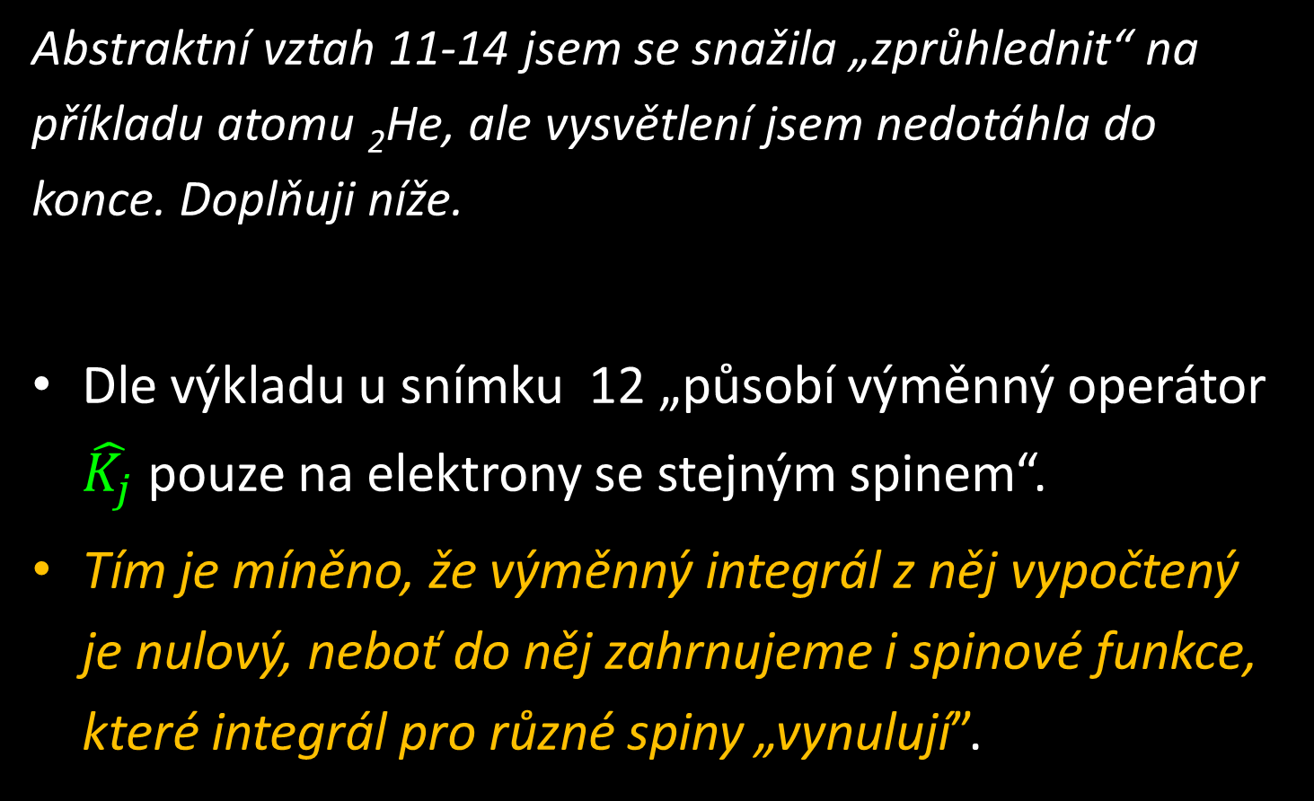
1.3 Nedovysvětlení vztahu 11-14 na snímku 15
Abstraktní vztah 11-14 jsem se snažila „zprůhlednit“ na příkladu atomu ₂He, ale vysvětlení jsem nedotáhla do konce. Doplňuji níže.
Dle výkladu u snímku 12 „působí výměnný operátor $\hat{K_{j}}$ pouze na elektrony se stejným spinem“.
Tím je míněno, že výměnný integrál z něj vypočtený je nulový, neboť do něj zahrnujeme i spinové funkce, které integrál pro různé spiny „vynulují”.

Slide 6
Vztah 11-14 a související definice na snímku 16 jsou ovšem formulovány tak, že se integruje pouze přes prostorovou část orbitalů a spiny se opomíjejí.
Tím pádem se i pro atom ₂He při aplikaci vztahu 11-14, kde j = 1 (₂He má jeden dvojně obsazený AO) objeví jedenkrát integrál K₁₁ (ačkoli nečekáme žádnou výměnu) a integrál J₁₁ se objeví dvakrát (ačkoli čekáme pouze jednu repulzi dvou e-)

Slide 7
Vtip je v tom, že K₁₁ a J₁₁ se přesně odečtou.
Tj. nefyzikální Coulombovská self-repulze elektronu se sebou samým (započtená v nadbytečném J₁₁) se kompenzuje jedním K₁₁ přidaným „navíc.“
Coulombův integrál se zde přesně rovná výměnnému integrálu, protože měníme jeden orbital (1s) se zcela stejným (1s).

Slide 8
Poznámka: Důvod umělého přidávání
-K_{ij} a +J_{ij} do vztahu 11-4
Výše popsané přidání selfrepulze (+J_{ij} ) odečtené nadbytečnou výměnou (-K_{ij} ) se v rovnicích zavádí proto, aby šla sumace stručně zapsat přes sadu j dvojně obsazených orbitalů.
Vztah 11-4 ovšem díky tomu platí pouze pro tzv. closed-shell systémy (tj. ty bez nepárových e⁻)!

Slide 9
2.1 Cvičení 11.5./1
(Slaterův determinant a antisymetrie, formulováno též ve videu)
Zapište Slaterův determinant pro atom ₃Li ve tvaru Lowe/(5-38), tj. s rozepsáním prostorové i spinové části orbitalu pro každý elektron.
Dle vlastní volby přehoďte pořadí dvou elektronů a rozepsáním determinantu ukažte, že Slaterův determinant se v důsledku toho pouze vynásobí číslem -1.

Slide 10
2.2 Cvičení 11.5./2
(Orbitální celková energie pro atom ₄Be, započato v přednášce)
Konkretizujte vztah 11-14 pro atom ₄Be v základním stavu (1s² 2s²) takto:
Vyjádřete ε₁ pro φ₁=1s: Dosaďte v 11-14 za φ_{i}, sumaci přes μ převeďte na jediný člen a vypište všechny členy sumace přes j.
Z těchto členů pak ponechte pouze ty, které odpovídají reálným interakcím (neodečtou se navzájem). Ve výsledném vztahu označte členy kinetické energie, přitahování jádrem a odpuzování elektronů.
Totéž proveďte pro ε₂ a φ₂=2s.

Slide 11

Nyní určete součet orbitálních energií
$$\sum{\text{2}\text{e}\text{i} }=\text{2}\text{e}\text{1 }\text{+ }\text{2}\text{e}\text{2}$$
Dále určete fyzikální úvahou, které členy a kolikrát jsou přítomny ve vyjádření skutečné celkové energie systému, E_{TOT.}
Jak se liší E_{TOT} od součtu orbitálních energií?

